Slide 1
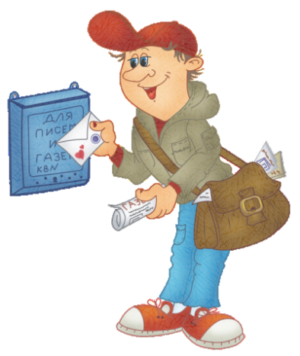
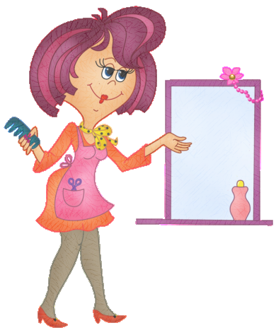
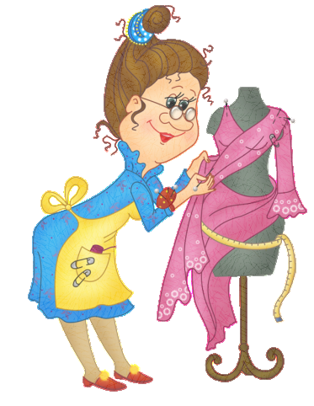
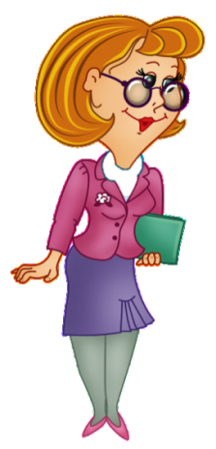
Мир профессий
Внеклассное мероприятие
1-2 класс
Автор: Кротова Ольга Вячеславовна,
учитель начальных классов
МБОУ СОШ № 128 г. о. Самара

Slide 2
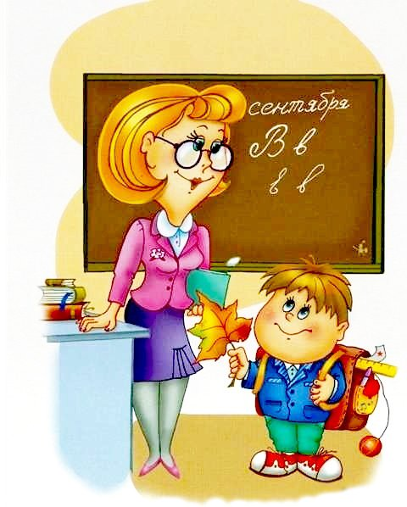
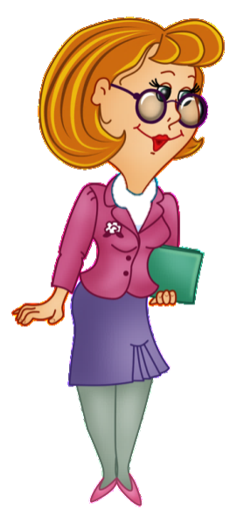
Угадай профессию
Дорогие друзья!
Приглашаю вас
в удивительный мир профессий.
Кликните по иконке и выполняйте задания.
Кроссворд
Пословицы
возврат на 2 слайд;
- переход на следующий слайд;
- выход;

Slide 3
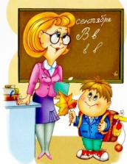
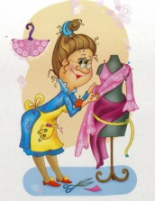

Slide 4
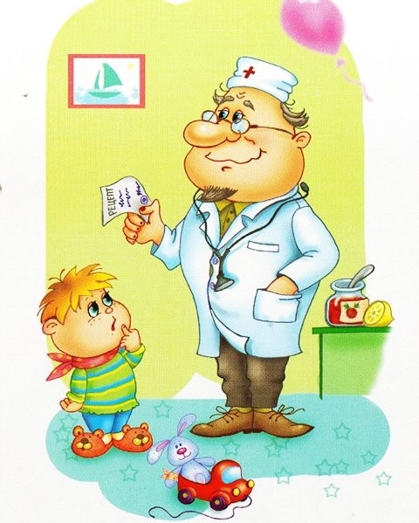
Кто пропишет витамины?
Кто излечит от ангины?
На прививках ты не плачь -
Как лечиться, знает ...
Врач

Slide 5
На витрине все продукты:
Овощи, орехи, фрукты.
Помидор и огурец
Предлагает ...
Продавец

Slide 6
Громко прозвенел звонок,
В классе начался урок.
Знает школьник и родитель —
Проведет урок...
Учитель

Slide 7
Письма в дом приносит он,
Долгожданный ...
Почтальон

Slide 8
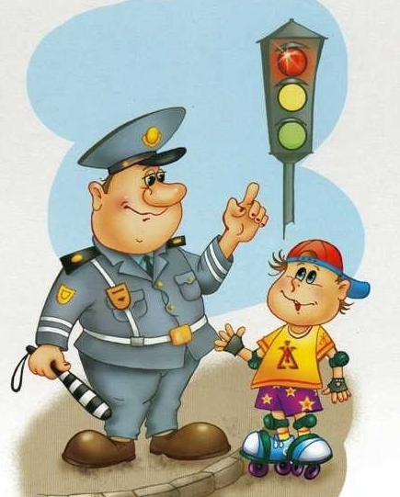
Кто движеньем управляет?
Кто машины пропускает?
На широкой мостовой
Машет жезлом...
Постовой

Slide 9
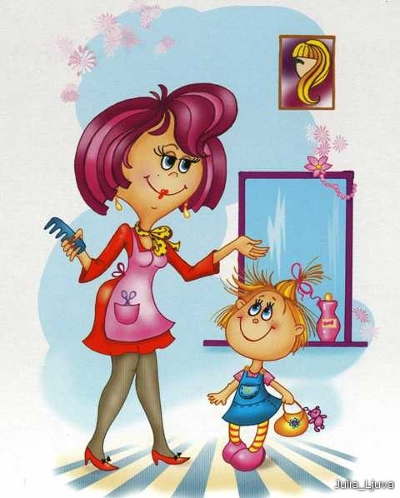
У этой волшебницы,
Этой художницы,
Не кисти и краски,
А гребень и ножницы.
Парикмахер

Slide 10
В поле комбайнов слышится хор,
Хлебный корабль ведёт ...
Комбайнёр

Slide 11
Мастерица на все руки
Нам сошьет пиджак и брюки.
Не закройщик, не ткачиха.
Кто она, скажи?
Портниха

Slide 12
Тёмной ночью, ясным днём
Он сражается с огнём.
В каске, будто воин славный,
На пожар спешит...
Пожарный

Slide 13
Знает точно детвора:
Кормят вкусно ...
Повар

Slide 14
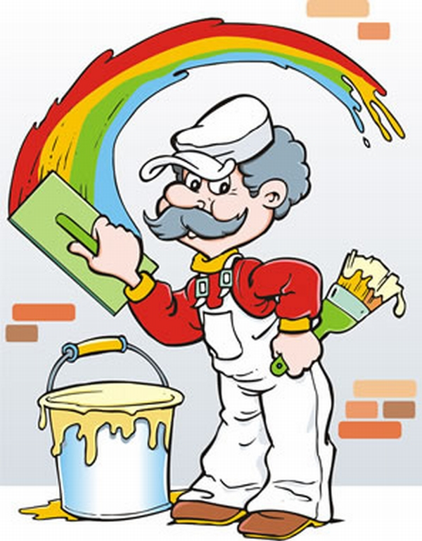
Красками пахнет наш юбиляр:
Тысячный дом покрасил ...
Маляр

Slide 15
Наяву, а не во сне
Он летает в вышине.
Водит в небе самолет.
Кто же он, скажи?
Пилот

Slide 16
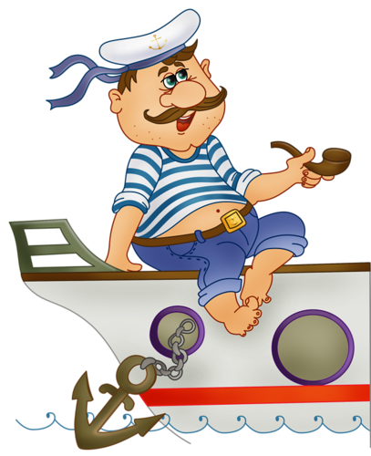
Кто плывет на корабле
К неизведанной земле?
Весельчак он и добряк.
Как зовут его?
Моряк

Slide 17
Иглою огненной портной
Шьёт кораблю
Костюм стальной.
Электросварщик

Slide 18
Дорогие ребята!
Предлагаю вам разгадать кроссворд.
Отвечать на вопросы можно в любой последовательности.
Для этого кликните на номер вопроса, и перед вами появится задание.
А чтобы проверить правильность ответа, кликните номер ещё раз.
Кликнув третий раз, задание исчезнет, и вы сможете перейти к выполнению следующего.
Желаю успеха!

Slide 19
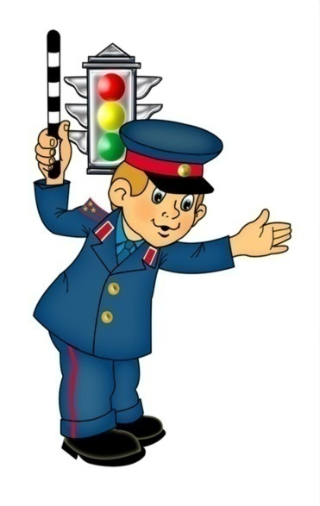
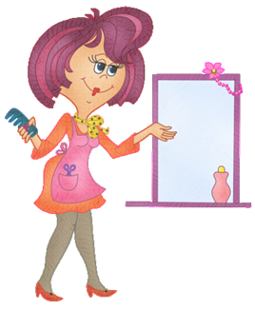
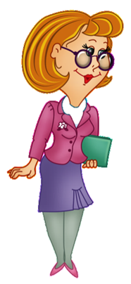
1
П
О
С
Т
О
В
О
Й
2
В
Р
А
Ч
3
К
О
О
М
Б
А
Й
Й
Н
Ё
Р
4
Ш
О
Ф
Ё
Р
5
У
Ч
И
Т
Е
Л
Ь
6
С
Т
Р
О
И
Т
Е
Л
Ь
7
С
Т
О
Л
Я
Р
8
К
А
П
И
Т
А
Н
9
П
А
А
Р
И
П
К
М
А
Х
Е
Р
Мастер он весьма хороший,
Сделал шкаф нам для прихожей.
Он не плотник, не маляр.
Мебель делает...
Ножницы, шампунь, расческа, Всем я делаю прически, Стригу и взрослых, и детей. Отгадай меня скорей!
Он от всех родных вдали
Водит в море корабли .
Повидал немало стран
Наш отважный ...
Кирпичи кладет он в ряд,
Строит садик для ребят
Не шахтер и не водитель,
Дом нам выстроит...
Правила движения
Знает без сомнения.
Вмиг заводит он мотор,
На машине мчит...
Он похож на капитана,
Но ведет корабль степной.
Спорит он с волной упрямо,
Только с золотой волной.
Лихачу прикажет «Стой!»
На дороге…
Наших душ, ума строитель -
Мудрый школьный наш ...
Кто в дни болезней всех полезней
И лечит нас от всех болезней?

Slide 20
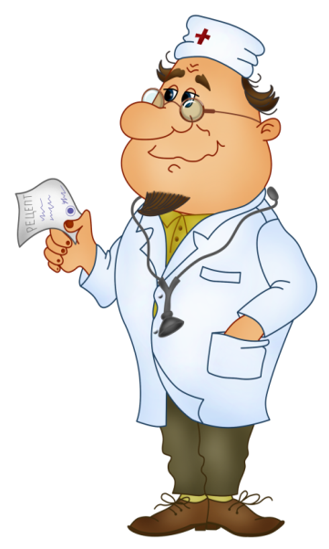
Продолжите пословицу
Кто не работает
того люди чтут.
тот не ест.
тот не ошибается.
Подумайте!
Молодцы!

Slide 21
Продолжите пословицу
Труд человека кормит, а
лень - портит.
учи рукоделью.
в одном ошибись.
Молодцы!
Подумайте!

Slide 22
Продолжите пословицу

Slide 23
Продолжите пословицу

Slide 24
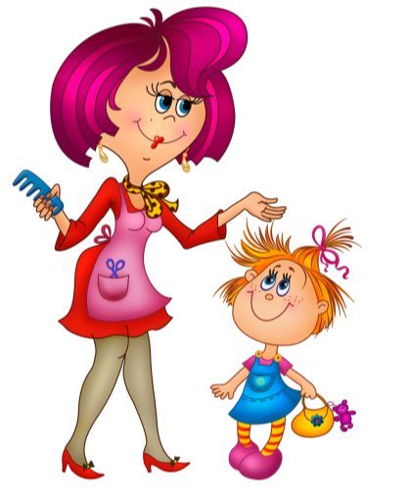
На свете много профессий разных, И все они людям нужны. От самых простых и до самых важных, Все они в жизни важны.

Slide 25
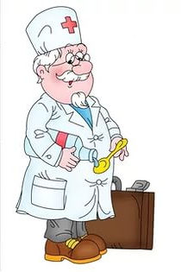
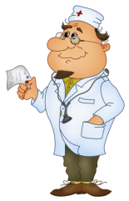
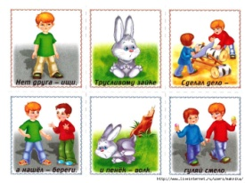
Загадки о профессиях
Интернет - источники

